Slide 1
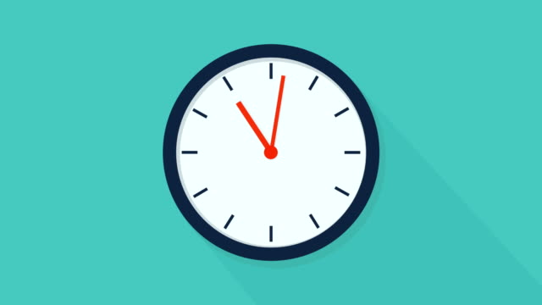
PLANIRANJE SLOBODNOG VREMENA

Slide 2
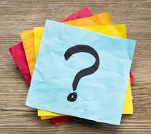
ODGOVORI:
Koliko tjedan ima dana?
Koji su radni, a koji neradni dani tjedna?
Koje dane idemo u školu?
Od koliko se sati sastoji jedan dan?
Koja su to doba dana?
U koje doba dana smo u školi?
Kada jedemo ručak?

Slide 3

Što si radio JUČER ?
Što si DANAS radio?
Što planiraš raditi SUTRA ?

Slide 4
TJEDNI PLANER
PONEDJELJAK | UTORAK | SRIJEDA | ČETVRTAK | PETAK | SUBOTA | NEDJELJA
U planer upiši svoj raspored sati, izvanškolske i izvannastavne aktivnosti te vrijeme kada škola počinje i završava.
Svaki dan oboji drugom bojom.

Slide 5
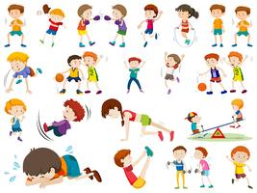
U planer dodaj još:
što radiš u slobodno vrijeme
vrijeme koje provodiš na računalu (*razmisli je li to previše vremena?)
vrijeme kada pišeš domaću zadaću
Polja koja se odnose na igranje i slobodne aktivnosti obojiti istom bojom.

Slide 6
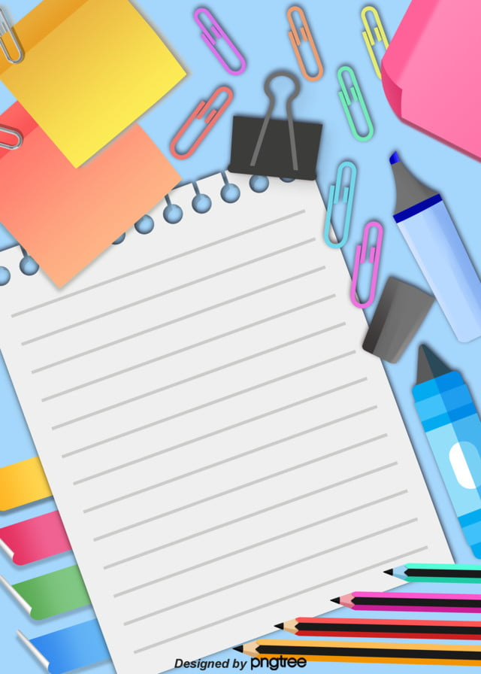
Ispunjeni tjedni planer zalijepi na radni stol u svoju sobu kao podsjetnik.

